Slide 1
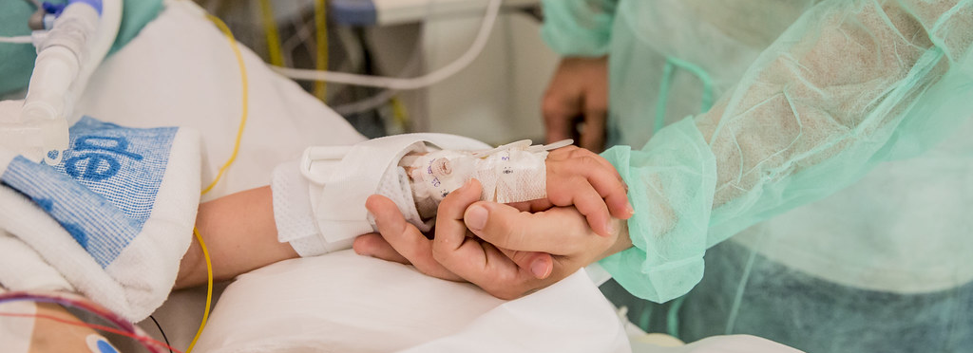

Opinión de los profesionales de la Unidad de Cuidados Intensivos Pediátricos sobre las prácticas de poco valor y las recomendaciones de no hacer de la SECIP

Slide 2
Objetivos
Analizar el conocimiento y percepción del equipo clínico respecto a las prácticas de poco valor y las recomendaciones de no hacer (RNH).
Constatar las preocupaciones e inquietudes de los profesionales a la hora de implantar las RNH.
Conocer la predisposición del equipo a implementar estas RNH.
Proponer posibles soluciones para implantar RNH.

Slide 3
Propuesta de preguntas
1. Variables que definan el perfil de los encuestados
Género: hombre, mujer, indeterminado
Edad: 4 rangos de 9 años (<30, 30-39, 40-49, 50-59, ≥60)
Categoría: MIR, EIR, Facultativo, Enfermera, TCAE
Años de experiencia: 5 rangos de 4 años (≤5, 6-10, 11-15, 16-20, >20)
Nº de artículos científicos leídos al año: 5 rangos de 4 años (≤5, 6-10, 11-15, 16-20, >20)

Slide 4
Propuesta de preguntas
2. Conocimiento y percepción sobre prácticas de poco valor
Pregunta | Respuesta
1.¿Sabes qué son las prácticas de poco valor? | SI/NO/No estoy seguro/a
2.¿Consideras que en tu práctica clínica llevas a cabo prácticas de escaso valor? | Solo anecdóticamente, en pocos casos, bastante, con frecuencia, con muchísima frecuencia
3.En tu opinión, ¿cuántas de las prácticas clínicas que se realizan en la UCIP deberían dejar de hacerse por inefectivas? | Muy pocas, Pocas, Bastantes, Muchas, Una gran mayoría
4. Valora la importancia como problema que tiene la utilización de prácticas inefectivas en la UCIP | Escala de 1 a 10
5.En este momento, ¿te parece necesario dejar de hacer prácticas que no aportan valor? | Nada, Poco, Indiferente, Bastante, Totalemente
6. ¿Cuál crees que es la principal repercusión que están teniendo (si las tuviera) la utilización de prácticas de poco valor? | Está causando daño a los pacientes, está dañando la ética profesional, está minando la confianza de los pacientes, está poniendo en peligro la sostenibilidad del sistema, ninguna, otras

Slide 5
Propuesta de preguntas
3. Conocimiento y percepción sobre RNH
Pregunta | Respuesta
7. ¿Conoces las recomendaciones de no hacer (RNH) publicadas por la SECIP? | SI/NO/No estoy seguro/a
8. ¿Crees que en la UCIP se impide la presencia de padres y la participación en los cuidados? | Nunca, Casi nunca, A veces, Bastantes veces, Siempre
9. ¿Crees que en la UCIP se impide de forma rutinaria la presencia de padres durante los procedimientos? | Nunca, Casi nunca, A veces, Bastantes veces, Siempre
10. ¿Crees que en la UCIP se impide la presencia de padres durante la RCP? | Nunca, Casi nunca, A veces, Bastantes veces, Siempre
11. ¿Crees que en la UCIP se hace el pase de visita médico/enfermera por separado? | Nunca, Casi nunca, A veces, Bastantes veces, Siempre
12. ¿Crees que se transmite información al traslado de forma improvisada? | Nunca, Casi nunca, A veces, Bastantes veces, Siempre

Slide 6
Propuesta de preguntas
4. Análisis de barreras y facilitadores para implementar RNH
Pregunta | Respuesta
13. ¿Cuál es el principal factor que contribuye al mantenimiento de prácticas innecesarias en la UCIP? | Los propios pacientes, La carga de trabajo, La falta de formación continuada, La escasa protocolización, Otros
14. ¿Qué te preocupa o inquieta a la hora de dejar de hacer prácticas de poco valor? | No saber cómo transmitirlo a los pacientes, Perder protección legal, Diferenciarme dentro del equipo, Romper la inercia, Otros
15. ¿Qué crees que se necesita para dejar de hacer prácticas que no aportan valor? | Formación, Investigación, Protocolos, Difundir RNH, Otros: espacio para respuesta abierta
15. ¿Qué podemos hacer para dejar de hacer prácticas innecesarias que no aportan valor? | Pregunta abierta
16. ¿Cómo crees que puedes implicarte para dejar de hacer prácticas que no aportan valor? | Pregunta abierta

